Slide 1
CRM 시스템 리뷰
(영업관리파트&기타)
2026.9.22.

Slide 2
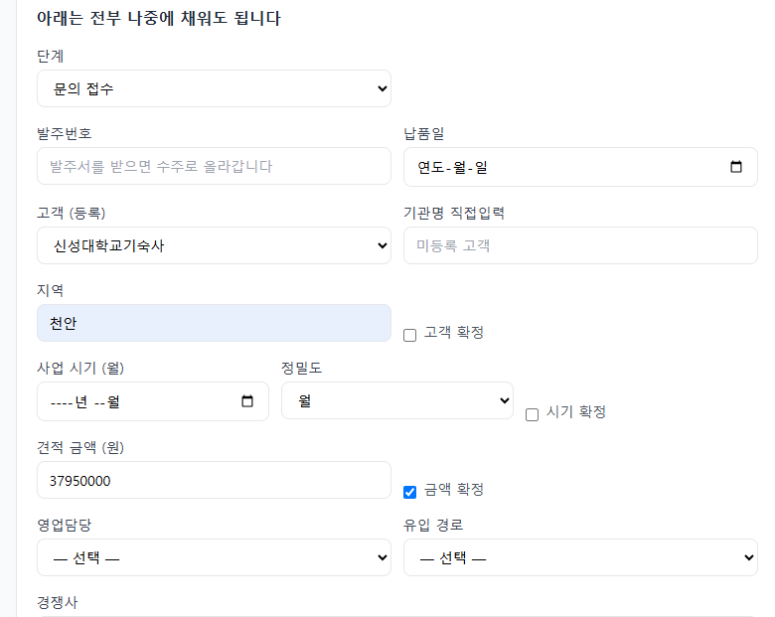
1. 영업 사업-등록화면
VAT 포함 여부 체크박스 추가 건의

Slide 3
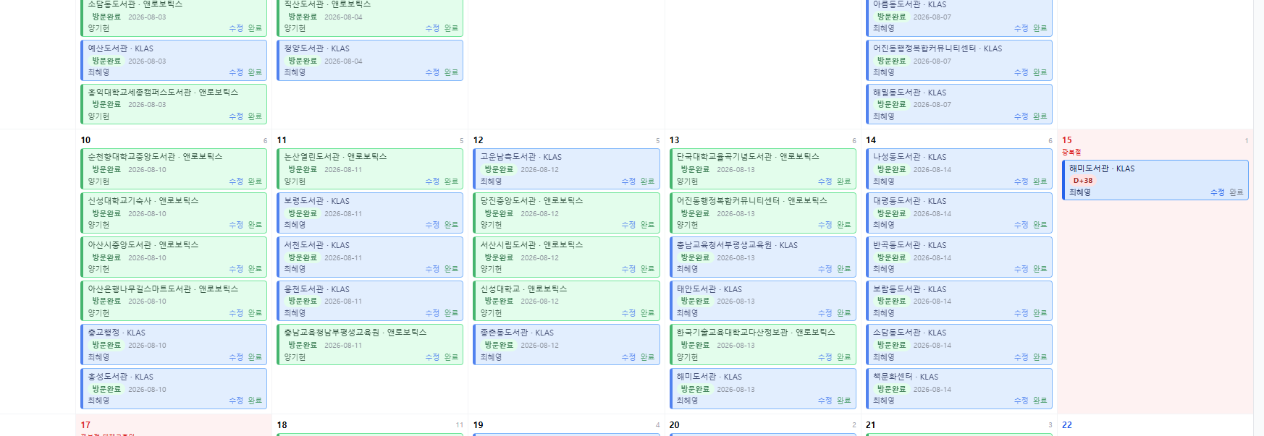
2. 정기점검 일정
2026.8월 KLAS 해미도서관 2건 들어가 있음

Slide 4
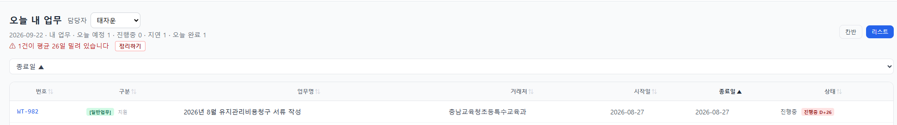
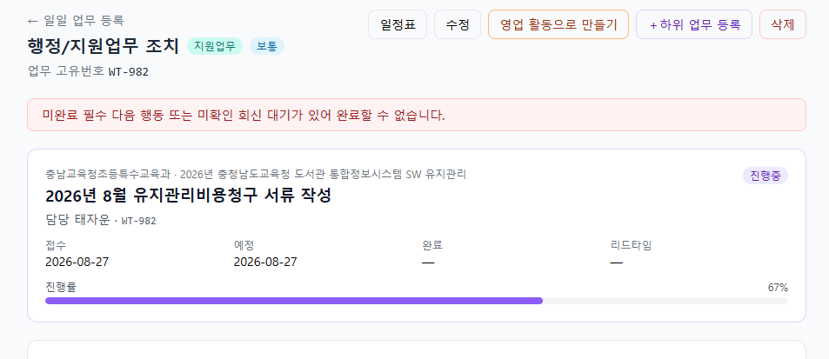
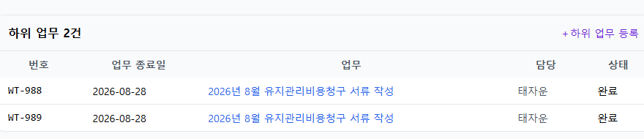
3. 오늘 내 업무 오류
WT-982건 하위 업무가 모두 완료상태임에도 불구하고 완료처리가
안되어 지연일수 누적됨

Slide 5
4. AS/정기점검/행정 및 지원 분류가
애매한 사항들
천안시 공공도서관 DB 서버 아이피 수정
KDI 자대기 납품 전 태그 테스트
어진동복컴 무인민원발급기 미래등기시스템 웹 접근성 오류
국립세종 정기점검 및 자대기 재대출 기능 연동 작업
CRM에 AS가 아닌 행정/지원 업무로 내용 입력할 수 있도록 수정 요청

